Slide 1
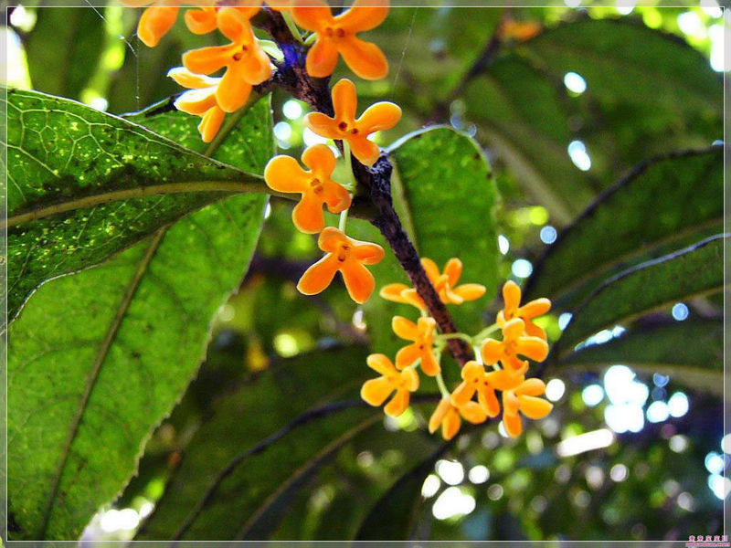
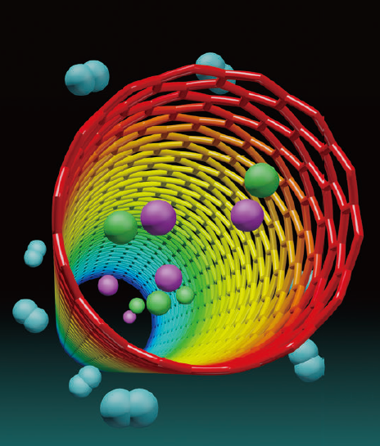
分子和原子

Slide 2
节约用水的措施
洗脚水冲厕所
淘米水浇花
洗脸刷牙时及时关水龙头

Slide 3
如何保护水资源
工业污水处理达标后排放
生活污水集中处理后排放
农业使用农家肥

Slide 4


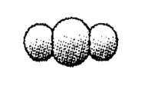
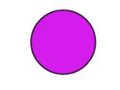
区分分子和原子

Slide 5

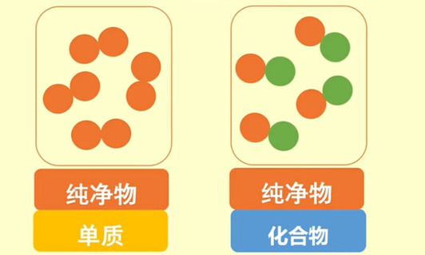
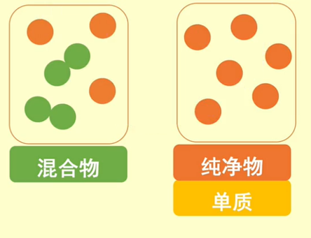

Slide 6
物质

Slide 7
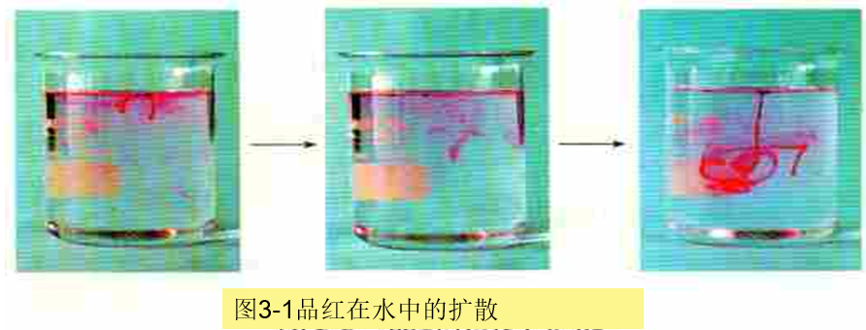
在静置的水中，为什么品红扩散后，液体整体呈红色呢？

Slide 8
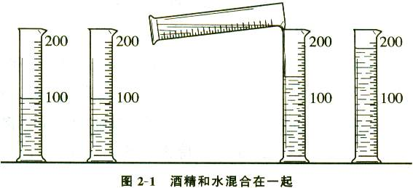
将100mL水与100mL酒精混合的实验。

Slide 9
一滴水的故事
用胶头滴管滴下的一滴水（约0.05g）中约有1.7✖10²⁷个水分子，一个水分子的质量大约是3✖10⁻²⁶Kg。如果把一滴水放大到地球那么大，则一个水分子仅相当于一个乒乓球那么大。

Slide 10
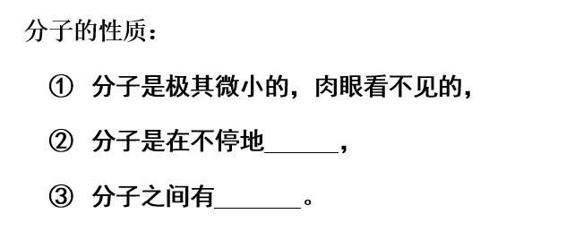

Slide 11
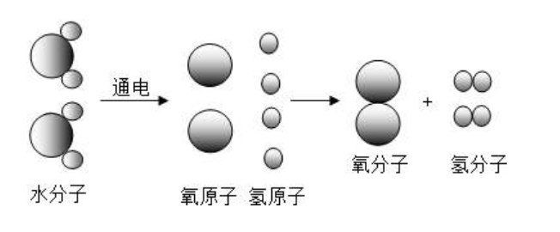
1分子是保持物质化学性质的最小粒子
2在化学反应前后分子的种类一定改变，分子的数目可能改变
3在化学反应前后分子可以再分，原子不能再分
4原子是化学变化中的最小粒子
5在化学反应前后原子的种类和数目一定不变
6在化学反应前后元素的种类一定不变
7在化学反应前后物质的种类一定改变

Slide 12
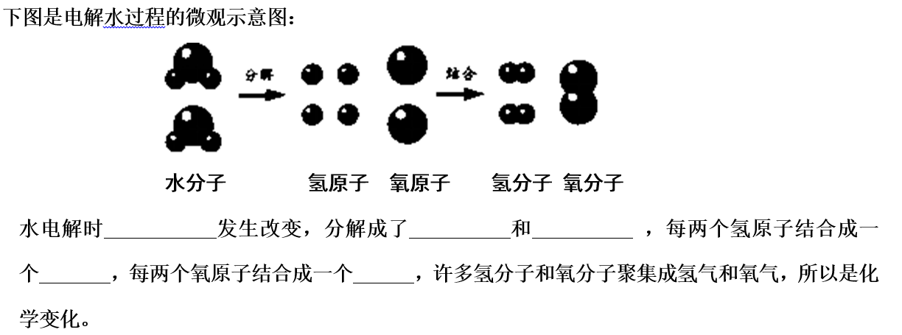

Slide 13
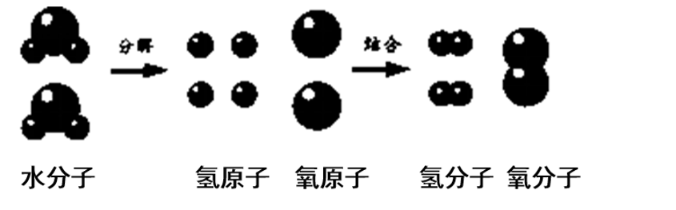
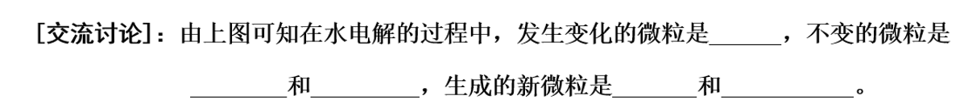

Slide 14
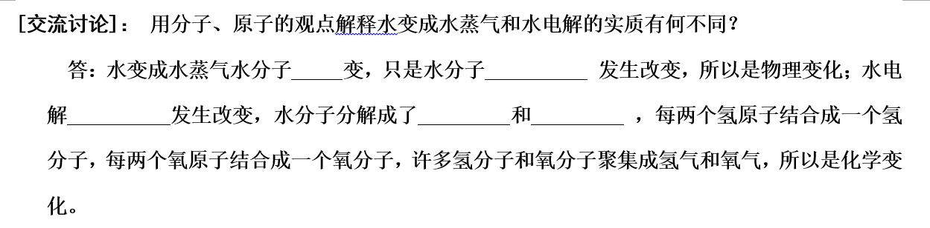

Slide 15
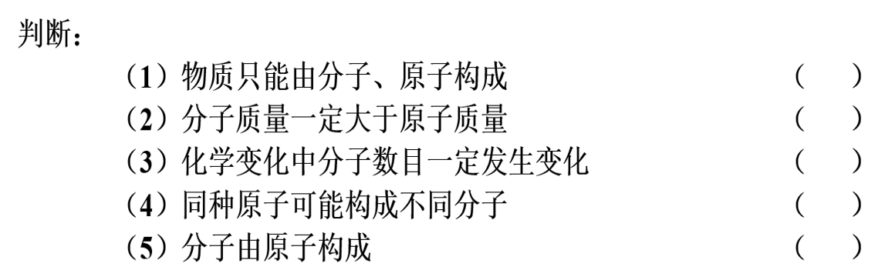

Slide 16
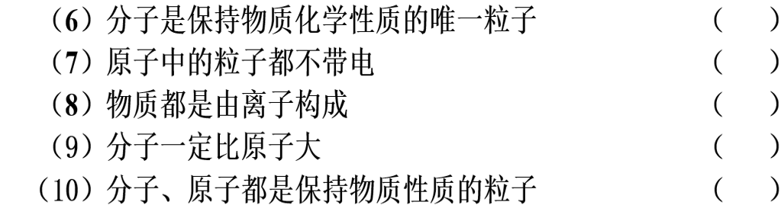

Slide 17
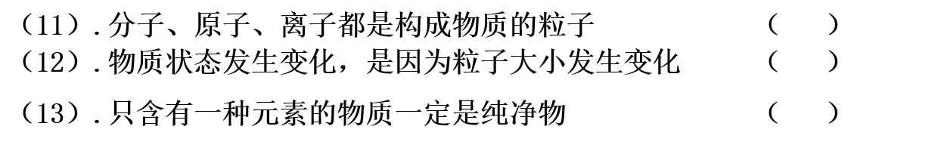

Slide 18
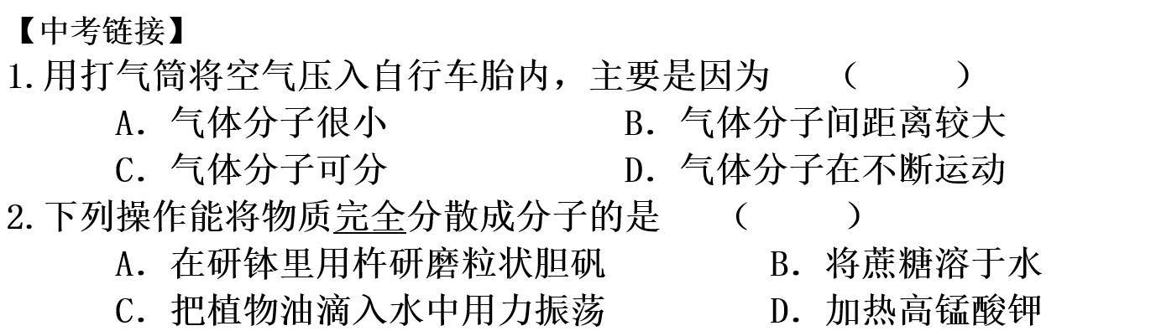

Slide 19
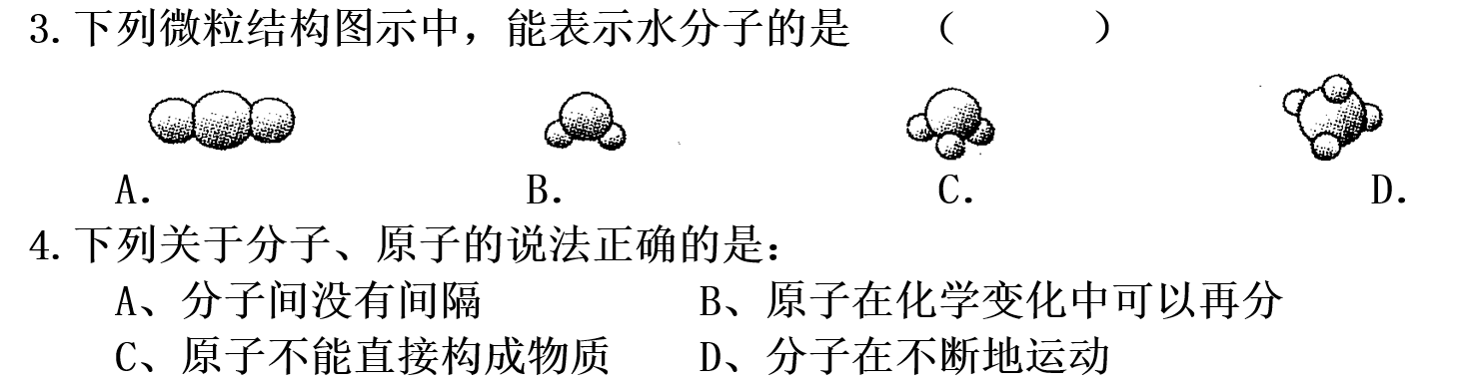

Slide 20
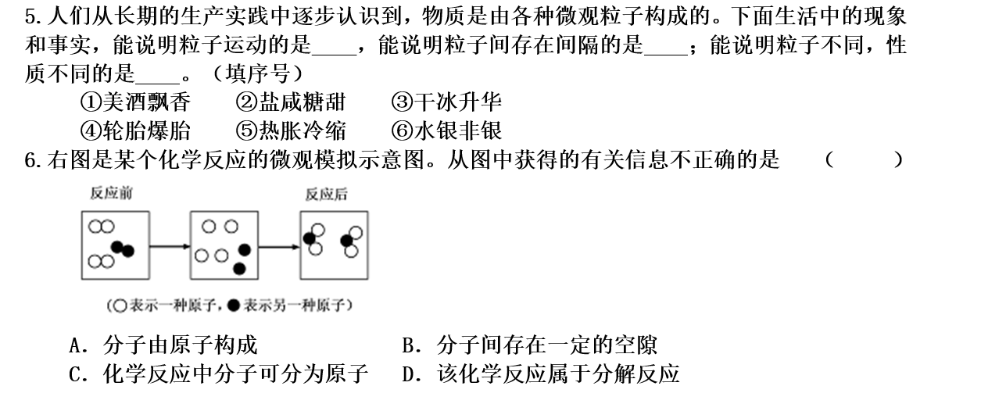

Slide 21
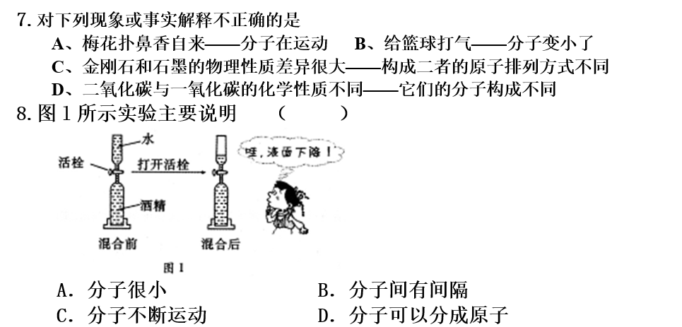

Slide 22
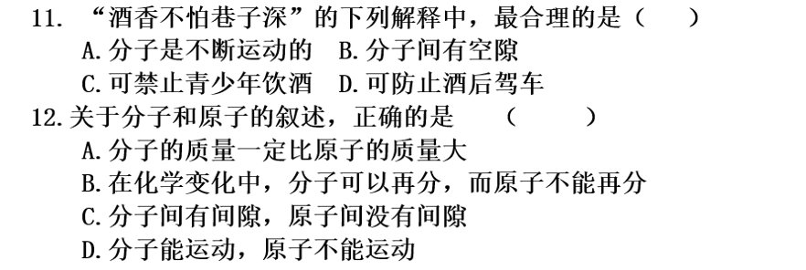

Slide 23
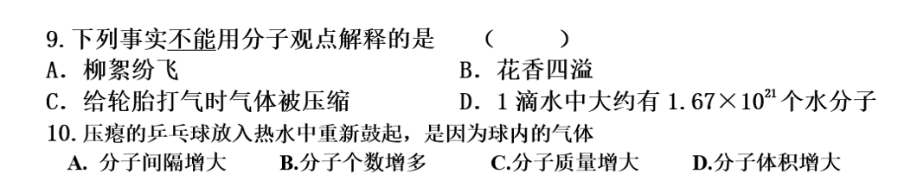

Slide 24
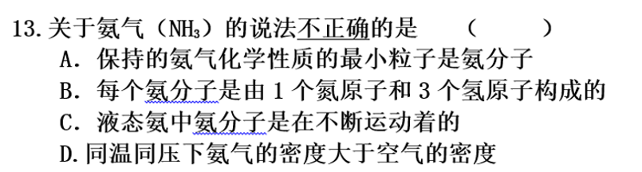

Slide 25
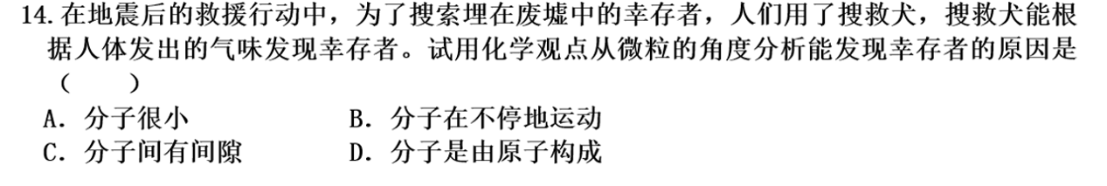

Slide 26
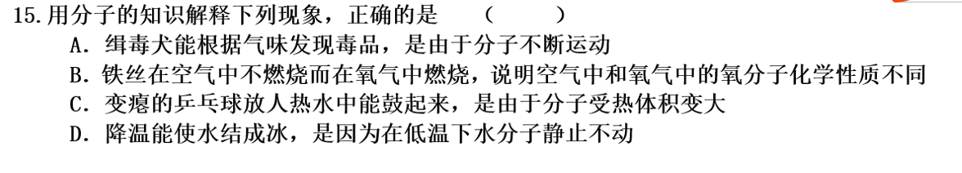

Slide 27
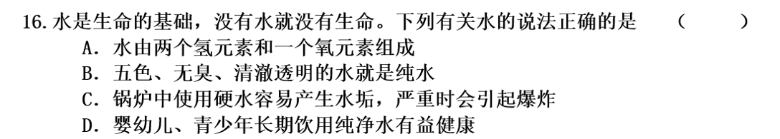

Slide 28
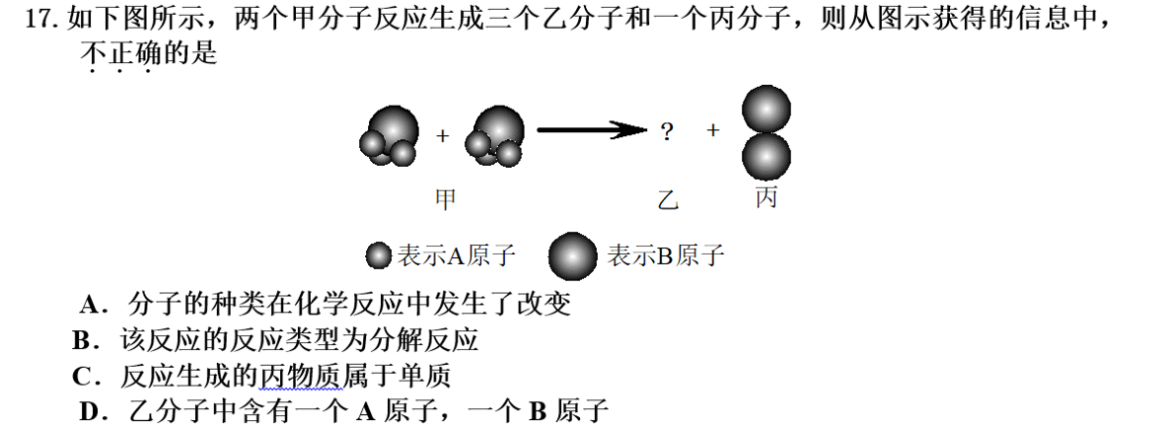

Slide 29
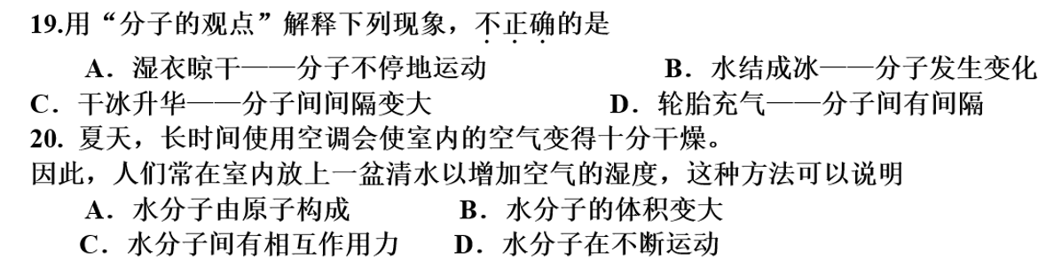

Slide 30
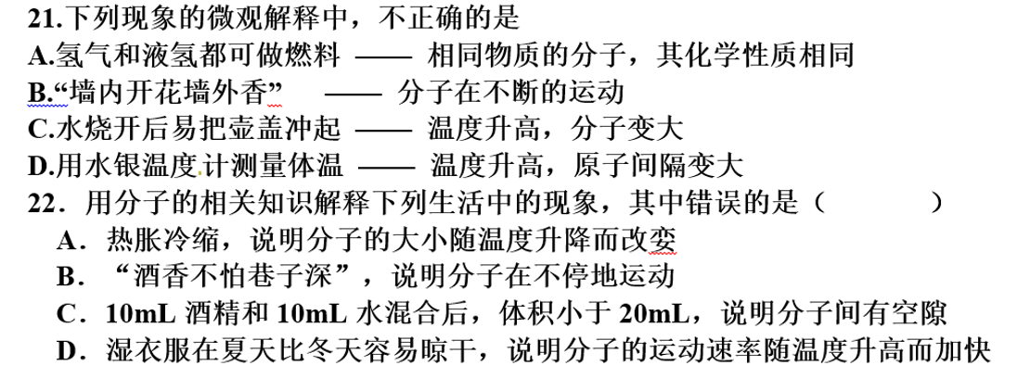

Slide 31
复习：纯净物和混合物

Slide 32
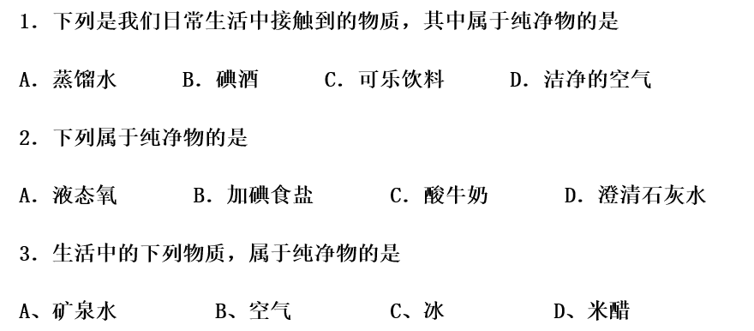

Slide 33
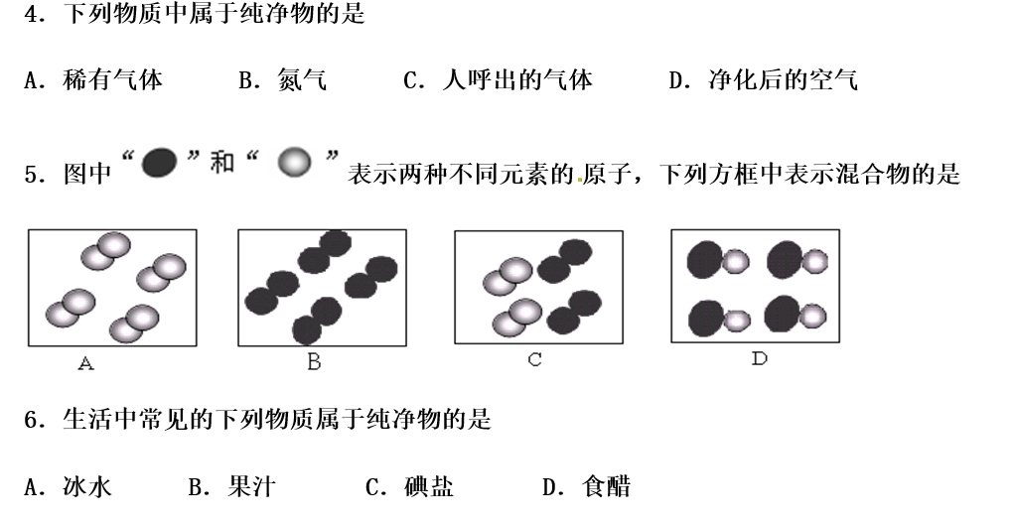

Slide 34
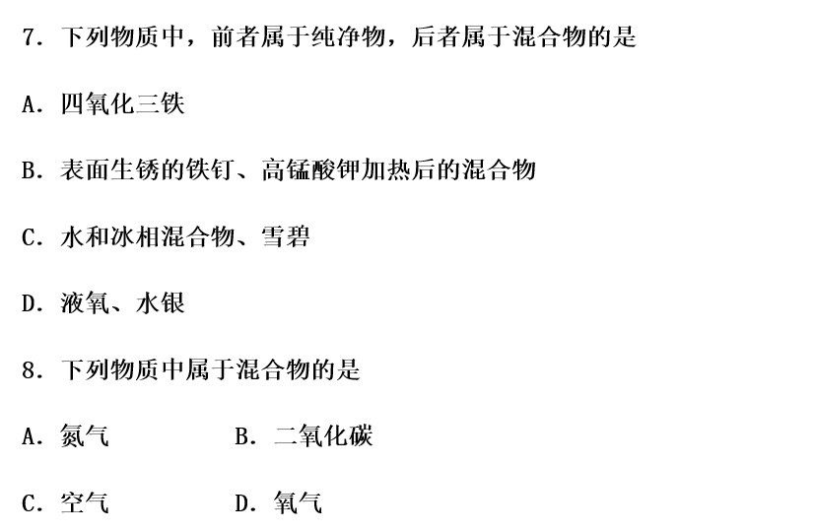

Slide 35
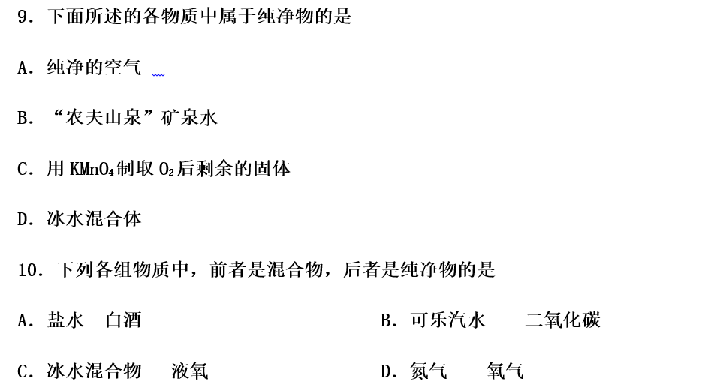

Slide 36
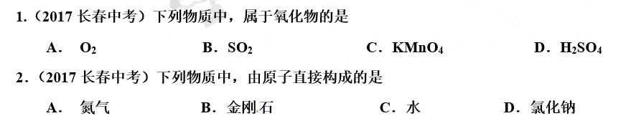
长春中考链接

Slide 37


Slide 38


Slide 39


Slide 40
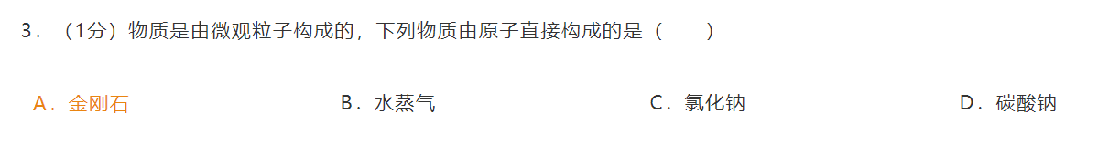
2020长春中考

Slide 41
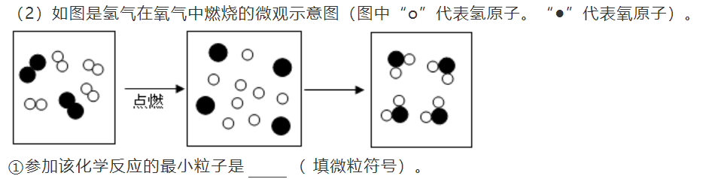
2020新疆中考

Slide 42
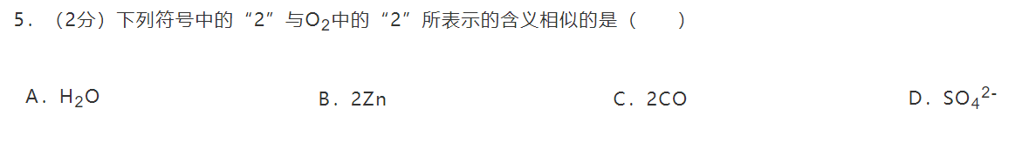

Slide 43
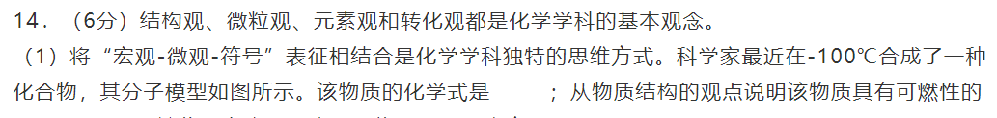
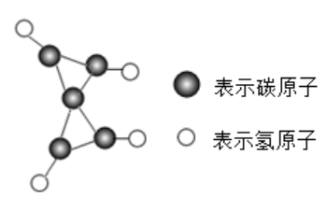
2019新疆中考

Slide 44
2018新疆中考

Slide 45
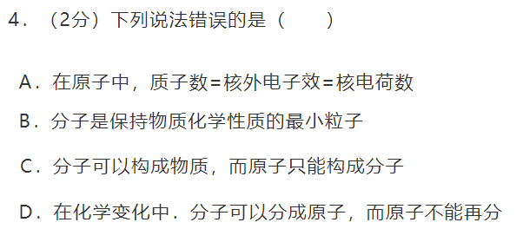
2017新疆中考

